Slide 1


Apprentis 2ème année – DUT Informatique
Encadré par :
Youssef GUEDIRA
Projet :
Fauteuil Roulant

Slide 2

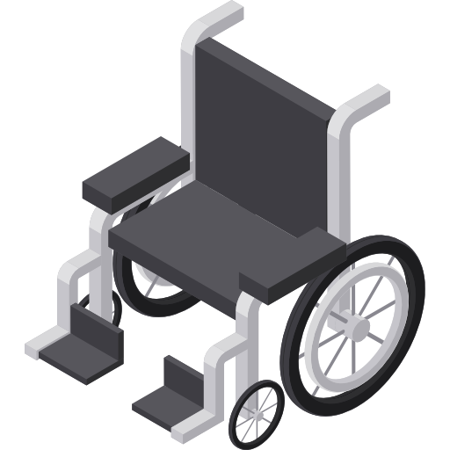


Présentation du projet
Objectifs
Déplacement
Joystick
Fauteuil Motorisé
Utilisation manuelle

Slide 3


Présentation du projet
Solution
Application mobile
Connexion Bluetooth
Fauteuil motorisé

Slide 4

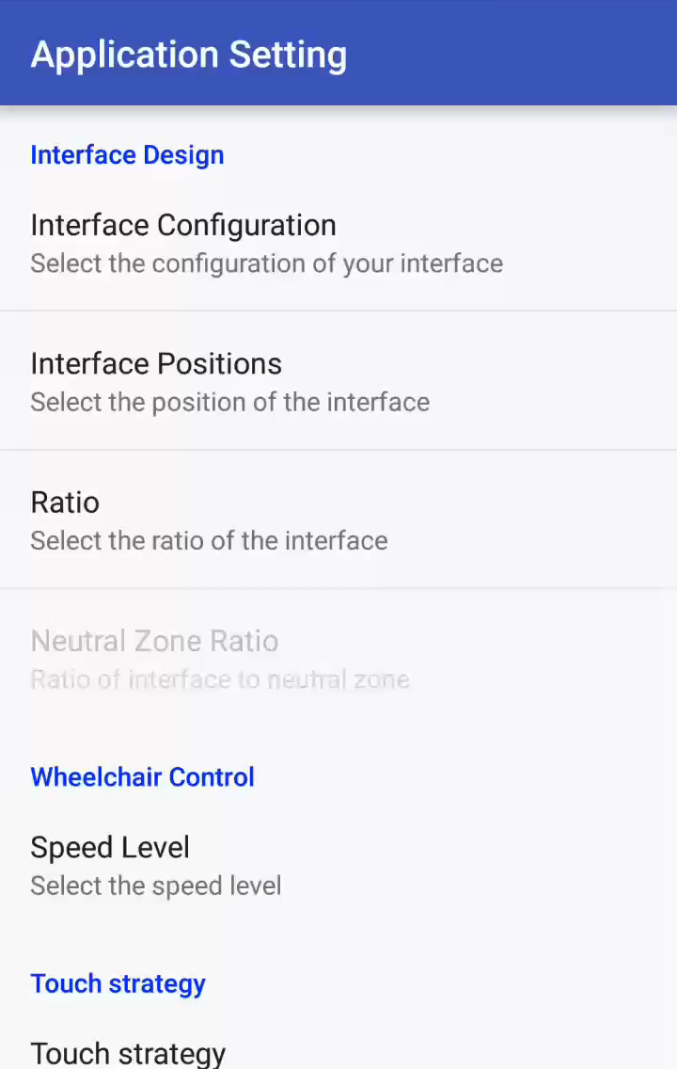
Présentation du projet
L’application
Interface de direction
Paramètres de l’application

Slide 5
Présentation du projet
Les différents sous-projets
Graphique
Switch Interface
Interface à boutons
Module de statistiques
Segmentation
Technologies
Touch Pad
Connexion USB
iOS

Slide 6
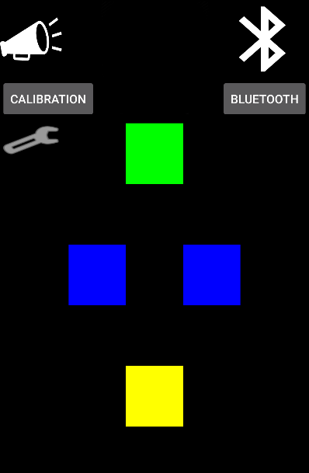
Les 7 sous-projets
Interface à boutons
Interface basique
Interface personnalisable
Interface réelle

Slide 7


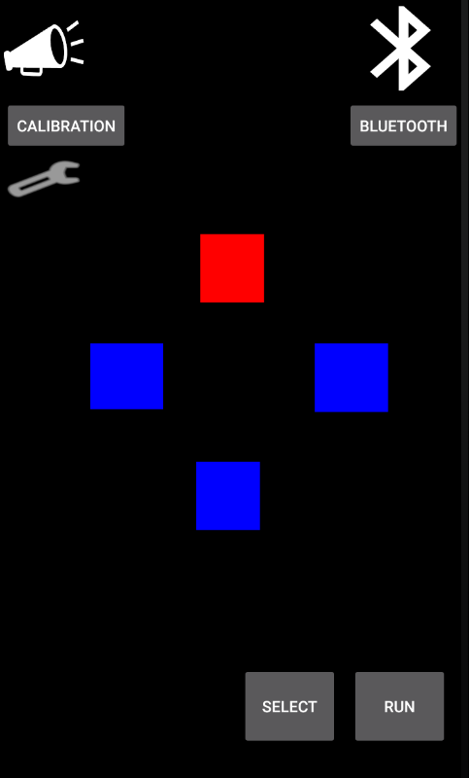





Les 7 sous-projets
Switch Interface
Select
Run
4 boutons de direction
2 boutons de direction
Interface des 2 boutons

Slide 8

Les 7 sous-projets
Switch Interface
Select
Run
4 boutons de direction
2 boutons de direction
Interface des 2 boutons

Slide 9
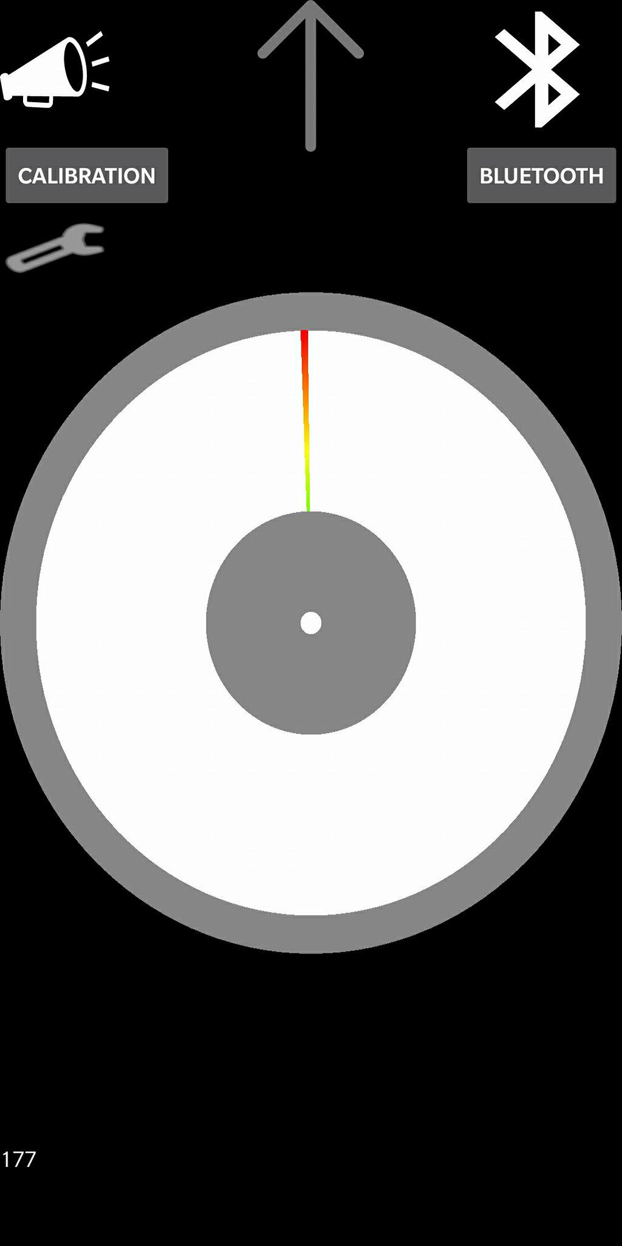


Les 7 sous-projets
Module de statistiques
Cercle de contrôle
Statistiques des appuis

Slide 10
Les 7 sous-projets
Module de statistiques
X
;
;
Rayon extérieur
Rayon intérieur
122
Précision des régions
;
Précision
des vitesses
;
X:Y
; X:Y ; …
=
=
200
Y

Slide 11
Les 7 sous-projets
Module de statistiques
Diagramme des forces

Slide 12
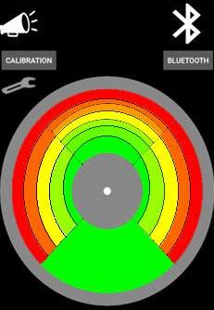
Les 7 sous-projets
Segmentation
Interface de segmentation

Slide 13
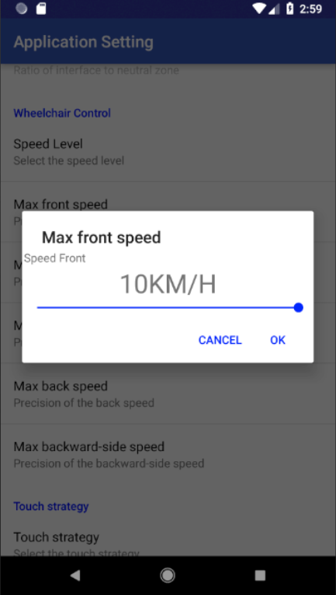
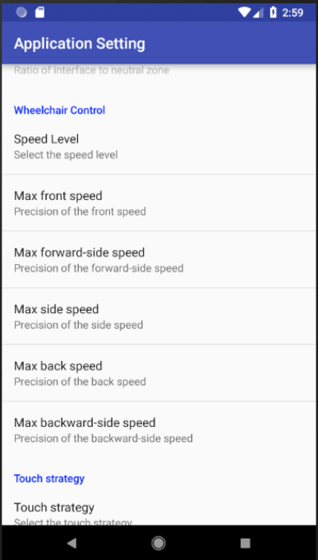
Les 7 sous-projets
Segmentation
Vitesse maximale

Slide 14
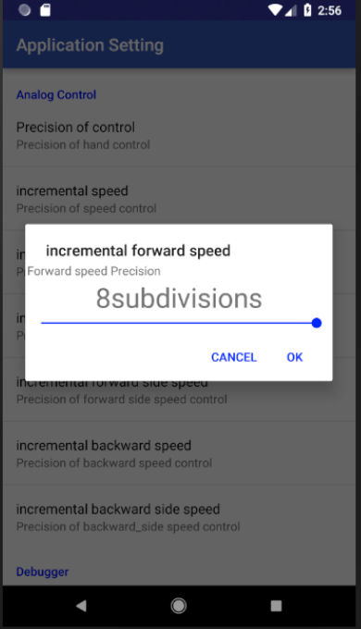
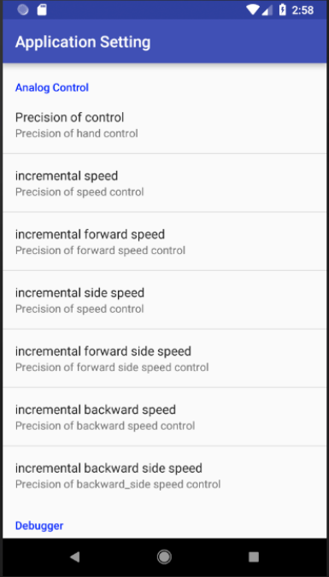
Les 7 sous-projets
Segmentation
Segmentation

Slide 15

Les 7 sous-projets
Touch Pad
Cercle de contrôle
Touch Pad

Slide 16


Les 7 sous-projets
Connexions
Connexion Bluetooth

Slide 17
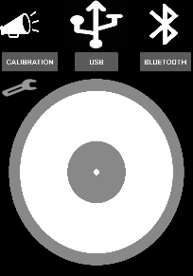
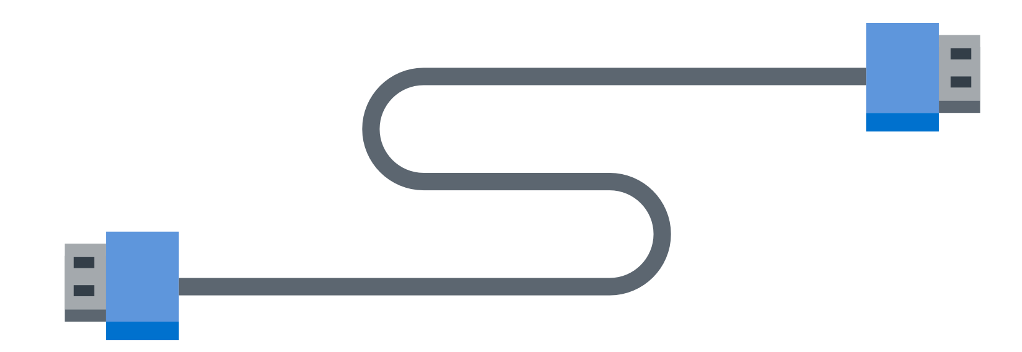
Les 7 sous-projets
Connexions
Connexion Bluetooth
Connexion USB

Slide 18


Les 7 sous-projets
iOS

Slide 19
Conclusion

